Slide 1
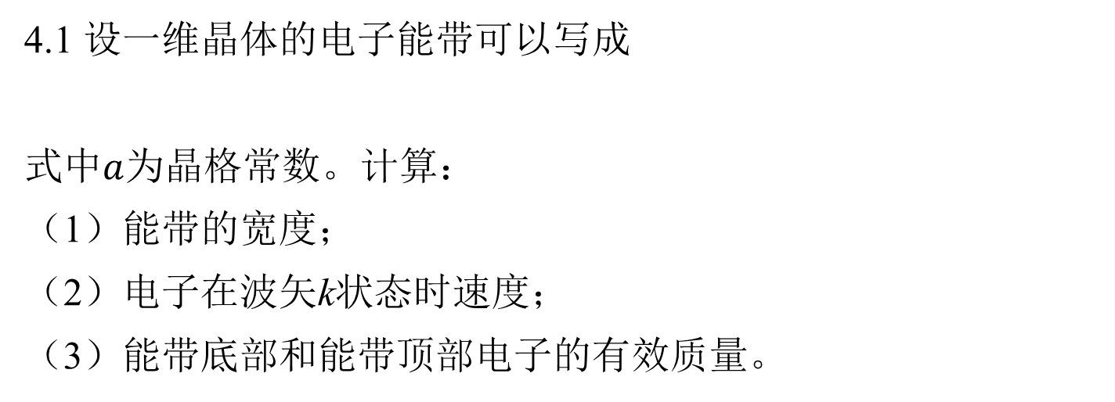
4.1 设一维晶体的电子能带可以写成
式中$a$为晶格常数。计算：
（1）能带的宽度；
（2）电子在波矢k状态时速度；
（3）能带底部和能带顶部电子的有效质量。
参考答案
（1）能带宽度的计算，根据下式求极值对应的波矢
能带底部
能带顶部
能带宽度为

Slide 2
（2）电子在波矢k状态时速度，根据
电子的速度为
（3）电子的有效质量
在能带底部
在能带顶部

Slide 3
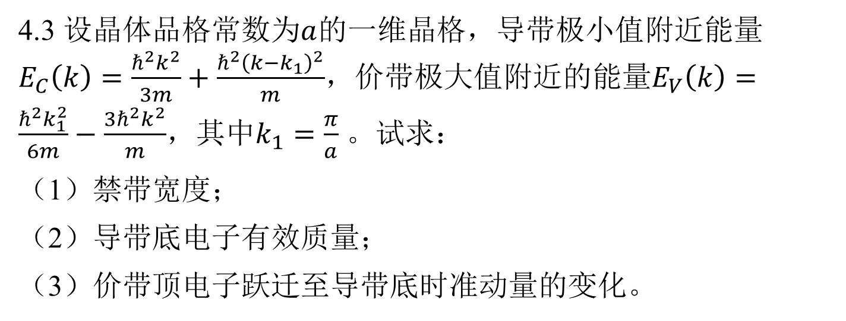
4.3 设晶体品格常数为$a$的一维晶格，导带极小值附近能量$E_{C}\left(k\right)=\frac{ℏ^{2}k^{2}}{3m}+\frac{ℏ^{2}{\left(k−k_{1}\right)}^{2}}{m}$，价带极大值附近的能量$E_{V}\left(k\right)=\frac{ℏ^{2}k_{1}^{2}}{6m}−\frac{{3ℏ}^{2}k^{2}}{m}$，其中$k_{1}=\frac{π}{a}$ 。试求：
（1）禁带宽度；
（2）导带底电子有效质量；
（3）价带顶电子跃迁至导带底时准动量的变化。
参考答案
（1）求解导带底和价带顶的位置
禁带宽度为

Slide 4
（2）导带底电子有效质量
（3）价带顶电子跃迁至导带底时准动量的变化为

Slide 5
7.1 推导一维单原子链的晶格振动格波色散关系：$ω=2\sqrt{\frac{β}{m}}\left|\sin{\frac{aq}{2}}\right|$
参考答案
根据受力分析写出第n个原子满足的运动方程为
格波解满足
代入运动方程
得到

Slide 6
7.3 推导一维双原子链的晶格振动格波色散关系
参考答案
类比7.1，对于两种原子，其运动方程满足
其格波解满足
代入得到

Slide 7
解得到

Slide 8
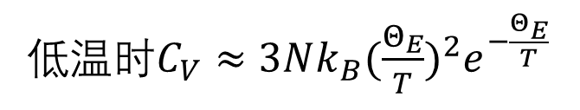
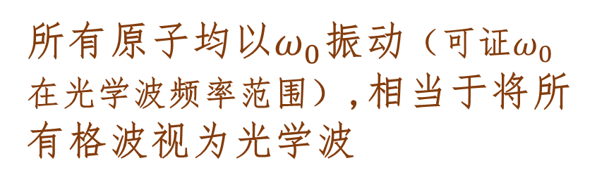
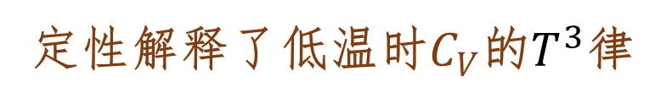
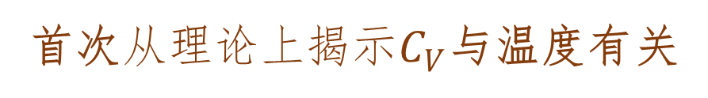
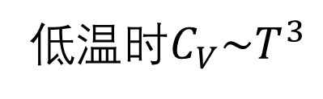
固体热容量问题一度困扰物理学家，量子思想的引入驱散了乌云。简述关于固体热容量的和德拜模型。（试从如何简化晶格振动、将格波视为什么样的波、所得结论比经典结果有何进步、与实验规律还有何差异、造成这种差异的原因等几个方面阐述，不必数学推导）。
答：
爱因斯坦模型
德拜模型
所有原子均以$ω_{0}$振动（可证$ω_{0}$在光学波频率范围）,相当于将所有格波视为光学波
将所有格波视为弹性波
低温$时C_{V}≈3Nk_{B}(\frac{Θ_{E}}{T})^{2}e^{−\frac{Θ_{E}}{T}}$
低温时$C_{V}\sim T^{3}$
首$\text{次}从理论上揭示C_{V}$与温度有关
定性解释了低温时$C_{V}$的$T^{3}$律

Slide 9
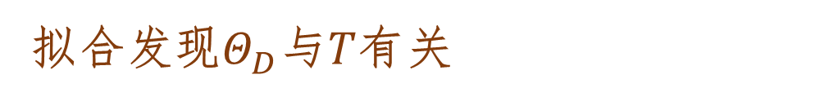
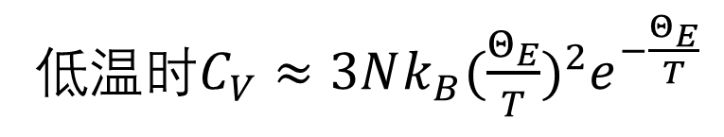
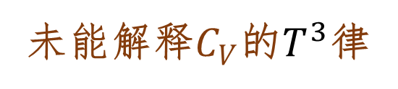

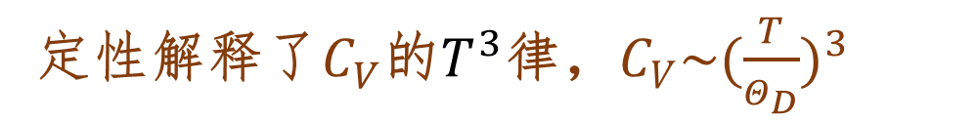
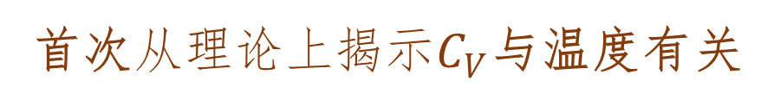
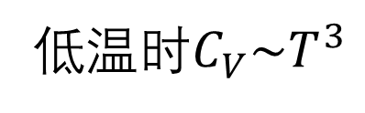
答：
爱因斯坦模型
德拜模型
所有原子均以$ω_{0}$振动（可证$ω_{0}$在光学波频率范围）,相当于将所有格波视为光学波
将所有格波视为弹性波，将晶体视为连续介质
低温$时C_{V}≈3Nk_{B}(\frac{Θ_{E}}{T})^{2}e^{−\frac{Θ_{E}}{T}}$
低温时$C_{V}\sim T^{3}$
首$\text{次}从理论上揭示C_{V}$与温度有关
定性解释了$C_{V}$的$T^{3}$律，$C_{V}\sim (\frac{T}{Θ_{D}})^{3}$
未能解释$C_{V}$的$T^{3}$律
拟合发现$Θ_{D}$与$T$有关
低温时，晶格振动激发的主要是低频的声学波声子，爱因斯坦模型低估了晶格振动能量
虽考虑到低温时主要是声学声子，但将晶体视为连续介质可能略显粗糙

